Slide 1




ỦY BAN NHÂN DÂN QUẬN LONG BIÊN
TRƯỜNG TIỂU HỌC ĐÔ THỊ VIỆT HƯNG
BÀI GIẢNG ĐIỆN TỬ
KHỐI 3
MÔN: TẬP ĐỌC

Slide 2

Thứ hai ngày 14 tháng 3 năm 2022
Tập đọc – Kể chuyện
Sự tích lễ hội Chử Đồng Tử

Slide 3

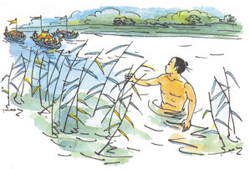
Quan sát tranh và cho biết: Bức tranh vẽ gì?
Sự tích lễ hội Chử Đồng Tử
Theo Hoàn Lê

Slide 4

Đọc mẫu

Slide 5
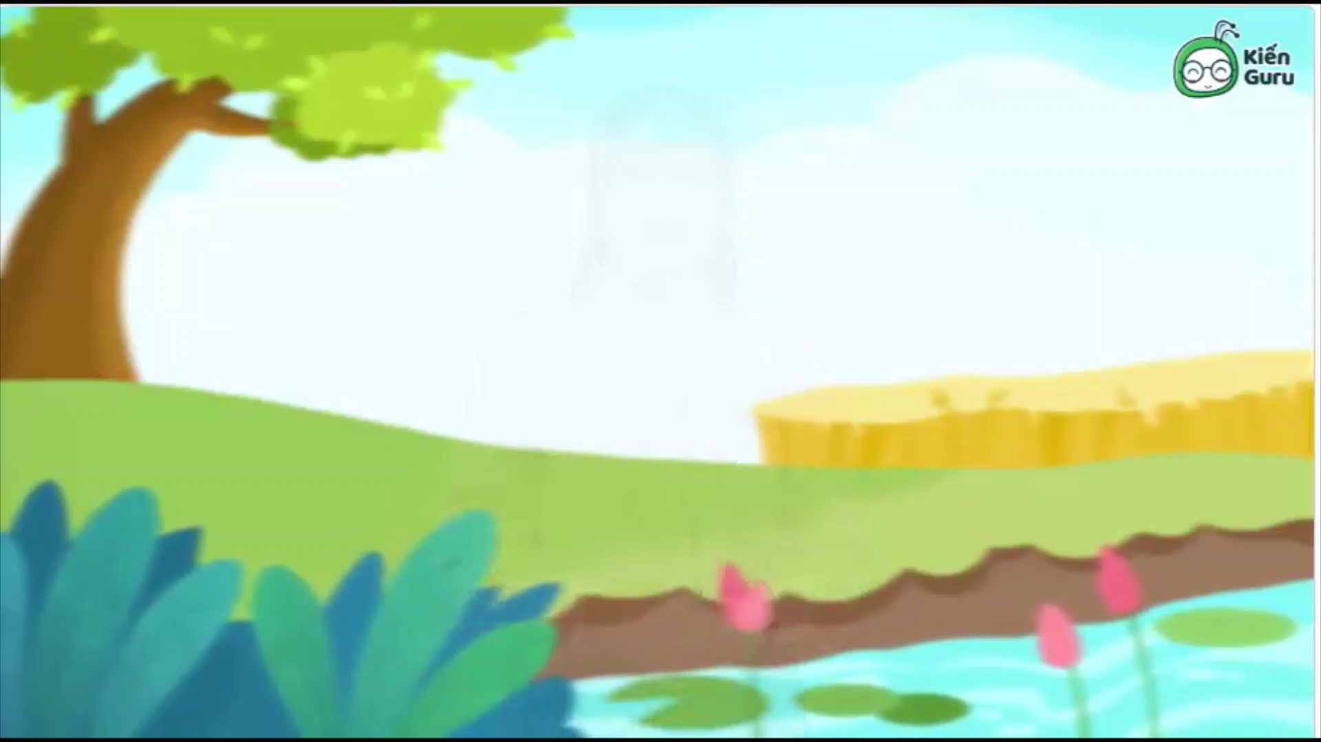

Slide 6
Sự tích lễ hội Chử Đồng Tử
1. Đời Hùng Vương thứ 18, ở làng Chử Xá bên bờ sông Hồng, có một chàng trai tên là Chử Đồng Tử. Nhà nghèo, mẹ mất sớm, hai cha con chàng chỉ có một chiếc khố mặc chung. Khi cha mất, chàng thương cha nên đã quấn khố chôn cha, còn mình đành ở không.
2. Một hôm, đang mò cá dưới sông, chàng thấy một chiếc thuyền lớn và sang trọng tiến dần đến. Đó là thuyền của công chúa Tiên Dung, con gái vua Hùng đang du ngoạn. Chàng hoảng hốt chạy tới khóm lau thưa trên bãi, nằm xuống, bới cát phủ lên mình để ẩn trốn. Nào ngờ, công chúa thấy cảnh đẹp, ra lệnh cắm thuyền, lên bãi dạo rồi cho vây màn ở khóm lau mà tắm. Nước dội làm trôi cát đi, để lộ một chàng trai khỏe mạnh. Công chúa rất đổi bàng hoàng. Nhưng khi biết rõ tình cảnh nhà chàng, nàng rất cảm động và cho là duyên trời sắp đặt, liền mở tiệc ăn mừng và kết duyên với chàng.
3. Sau đó, vợ chồng Chử Đồng Tử không về kinh mà tìm thầy học đạo và đi khắp nơi truyền cho dân cách trồng lúa, nuôi tằm, dệt vải. Cuối cùng cả hai đều hóa lên trời. Sau khi đã về trời, Chử Đồng Tử còn nhiều lần hiển linh giúp dân đánh giặc.
4. Nhân dân ghi nhớ công ơn Chử Đồng Tử, lập đền thờ ở nhiều nơi bên sông Hồng. Cũng từ đó hằng năm, suốt mấy tháng mùa xuân, cả một vùng bờ bãi sông Hồng lại nô nức làm lễ, mở hội để tưởng nhớ ông.

Slide 7

LUYỆN ĐỌC

Slide 8

Bài được chia làm mấy đoạn?

Slide 9

Bài chia làm ... đoạn:
Đoạn 1: “Từ đầu ....đành ở không”
Đoạn 2: “Từ một hôm...kết duyên với nàng”
Đoạn 3: “Từ sau đó...giúp dân đánh giặc”
Đoạn 4: “Phần còn lại.”

Slide 10
Sự tích lễ hội Chử Đồng Tử
1. Đời Hùng Vương thứ 18, ở làng Chử Xá bên bờ sông Hồng, có một chàng trai tên là Chử Đồng Tử. Nhà nghèo, mẹ mất sớm, hai cha con chàng chỉ có một chiếc khố mặc chung. Khi cha mất, chàng thương cha nên đã quấn khố chôn cha, còn mình đành ở không.
2. Một hôm, đang mò cá dưới sông, chàng thấy một chiếc thuyền lớn và sang trọng tiến dần đến. Đó là thuyền của công chúa Tiên Dung, con gái vua Hùng đang du ngoạn. Chàng hoảng hốt chạy tới khóm lau thưa trên bãi, nằm xuống, bới cát phủ lên mình để ẩn trốn. Nào ngờ, công chúa thấy cảnh đẹp, ra lệnh cắm thuyền, lên bãi dạo rồi cho vây màn ở khóm lau mà tắm. Nước dội làm trôi cát đi, để lộ một chàng trai khỏe mạnh. Công chúa rất đổi bàng hoàng. Nhưng khi biết rõ tình cảnh nhà chàng, nàng rất cảm động và cho là duyên trời sắp đặt, liền mở tiệc ăn mừng và kết duyên với chàng.
3. Sau đó, vợ chồng Chử Đồng Tử không về kinh mà tìm thầy học đạo và đi khắp nơi truyền cho dân cách trồng lúa, nuôi tằm, dệt vải. Cuối cùng cả hai đều hóa lên trời. Sau khi đã về trời, Chử Đồng Tử còn nhiều lần hiển linh giúp dân đánh giặc.
4. Nhân dân ghi nhớ công ơn Chử Đồng Tử, lập đền thờ ở nhiều nơi bên sông Hồng. Cũng từ đó hằng năm, suốt mấy tháng mùa xuân, cả một vùng bờ bãi sông Hồng lại nô nức làm lễ, mở hội để tưởng nhớ ông.

Slide 11


Chử Xá
01
Luyện đọc từ khó
02
Du ngoạn
Hoảng hốt
03
04
Khóm lau
05
Hiển linh
Nô nức
06

Slide 12
Sự tích lễ hội Chử Đồng Tử
1. Đời Hùng Vương thứ 18, ở làng Chử Xá bên bờ sông Hồng, có một chàng trai tên là Chử Đồng Tử. Nhà nghèo, mẹ mất sớm, hai cha con chàng chỉ có một chiếc khố mặc chung. Khi cha mất, chàng thương cha nên đã quấn khố chôn cha, còn mình đành ở không.
2. Một hôm, đang mò cá dưới sông, chàng thấy một chiếc thuyền lớn và sang trọng tiến dần đến. Đó là thuyền của công chúa Tiên Dung, con gái vua Hùng đang du ngoạn. Chàng hoảng hốt chạy tới khóm lau thưa trên bãi, nằm xuống, bới cát phủ lên mình để ẩn trốn. Nào ngờ, công chúa thấy cảnh đẹp, ra lệnh cắm thuyền, lên bãi dạo rồi cho vây màn ở khóm lau mà tắm. Nước dội làm trôi cát đi, để lộ một chàng trai khỏe mạnh. Công chúa rất đổi bàng hoàng. Nhưng khi biết rõ tình cảnh nhà chàng, nàng rất cảm động và cho là duyên trời sắp đặt, liền mở tiệc ăn mừng và kết duyên với chàng.
3. Sau đó, vợ chồng Chử Đồng Tử không về kinh mà tìm thầy học đạo và đi khắp nơi truyền cho dân cách trồng lúa, nuôi tằm, dệt vải. Cuối cùng cả hai đều hóa lên trời. Sau khi đã về trời, Chử Đồng Tử còn nhiều lần hiển linh giúp dân đánh giặc.
4. Nhân dân ghi nhớ công ơn Chử Đồng Tử, lập đền thờ ở nhiều nơi bên sông Hồng. Cũng từ đó hằng năm, suốt mấy tháng mùa xuân, cả một vùng bờ bãi sông Hồng lại nô nức làm lễ, mở hội để tưởng nhớ ông.

Slide 13

Đọc câu dài
Nhà nghèo, mẹ mất sớm, hai cha con chàng chỉ có một chiếc khố mặc chung. Khi cha mất, chàng thương cha nên đã quấn khố chôn cha, còn mình đành ở không.

Slide 14
Sự tích lễ hội Chử Đồng Tử
1. Đời Hùng Vương thứ 18, ở làng Chử Xá bên bờ sông Hồng, có một chàng trai tên là Chử Đồng Tử. Nhà nghèo, mẹ mất sớm, hai cha con chàng chỉ có một chiếc khố mặc chung. Khi cha mất, chàng thương cha nên đã quấn khố chôn cha, còn mình đành ở không.
2. Một hôm, đang mò cá dưới sông, chàng thấy một chiếc thuyền lớn và sang trọng tiến dần đến. Đó là thuyền của công chúa Tiên Dung, con gái vua Hùng đang du ngoạn. Chàng hoảng hốt chạy tới khóm lau thưa trên bãi, nằm xuống, bới cát phủ lên mình để ẩn trốn. Nào ngờ, công chúa thấy cảnh đẹp, ra lệnh cắm thuyền, lên bãi dạo rồi cho vây màn ở khóm lau mà tắm. Nước dội làm trôi cát đi, để lộ một chàng trai khỏe mạnh. Công chúa rất đổi bàng hoàng. Nhưng khi biết rõ tình cảnh nhà chàng, nàng rất cảm động và cho là duyên trời sắp đặt, liền mở tiệc ăn mừng và kết duyên với chàng.
3. Sau đó, vợ chồng Chử Đồng Tử không về kinh mà tìm thầy học đạo và đi khắp nơi truyền cho dân cách trồng lúa, nuôi tằm, dệt vải. Cuối cùng cả hai đều hóa lên trời. Sau khi đã về trời, Chử Đồng Tử còn nhiều lần hiển linh giúp dân đánh giặc.
4. Nhân dân ghi nhớ công ơn Chử Đồng Tử, lập đền thờ ở nhiều nơi bên sông Hồng. Cũng từ đó hằng năm, suốt mấy tháng mùa xuân, cả một vùng bờ bãi sông Hồng lại nô nức làm lễ, mở hội để tưởng nhớ ông.

Slide 15

Giải nghĩa từ

Slide 16


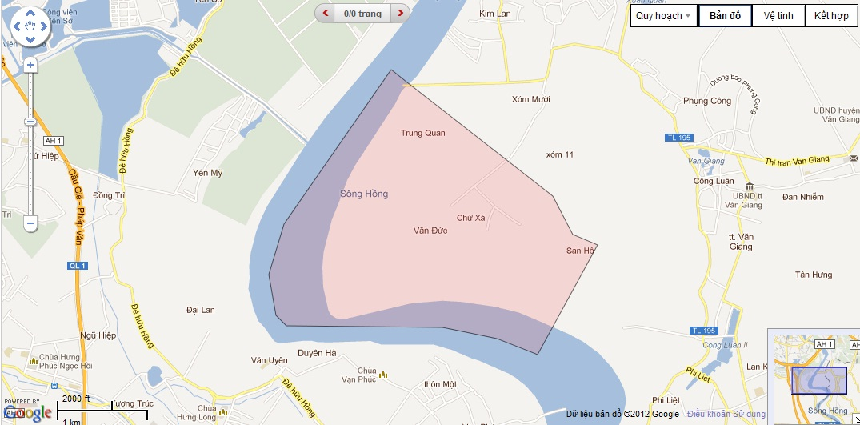

Tên một làng nay thuộc xã Văn Đức, huyện Gia Lâm, Hà Nội
Chử Xá:

Slide 17
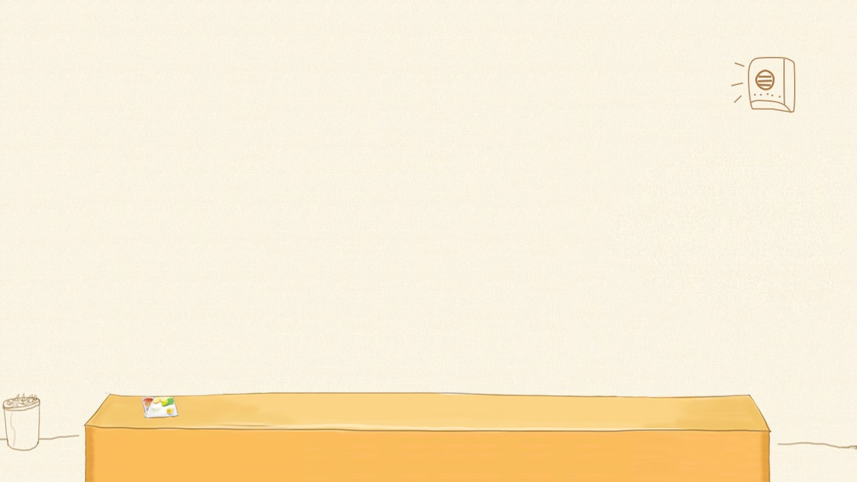
Du ngoạn:
Đi chơi ngắm cảnh các nơi.
Bàng hoàng:
Ở trong trạng thái tinh thần như sững sờ, không ngờ tới.
Duyên trời: Chuyện may mắn, hạnh phúc
Hóa lên trời:
Không chết mà trở thành tiên, thánh trên trời
Hiển linh:
Thần thánh linh thiêng hiện về giúp đỡ mọi người

Slide 18


TÌM HIỂU BÀI

Slide 19

1. Tìm những chi tiết cho thấy cảnh nhà Chử Đồng Tử rất nghèo khó?
-Mẹ mất sớm, hai cha con chỉ có một chiếc khố mặc chung. Khi cha mất, Chử Đồng Tử thương cha đã quấn khố chôn cha còn mình đành ở không.
2. Cuộc gặp gỡ kì lạ giữa Tiên Dung và Chử Đồng Tử diễn ra như thế nào?
- Chử Đồng Tử thấy chiếc thuyền lớn sắp cập bờ, hoảng hốt, bới cát vùi mình trên bãi lau thưa để trốn. Công chúa Tiên Dung tình cờ cho vây màn tắm đúng nơi đó. Nước dội làm trôi cát, lộ ra Chử Đồng Tử, công chúa rất đỗi bàng hoàng.

Slide 20

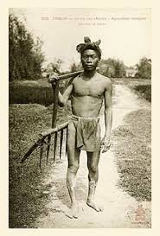
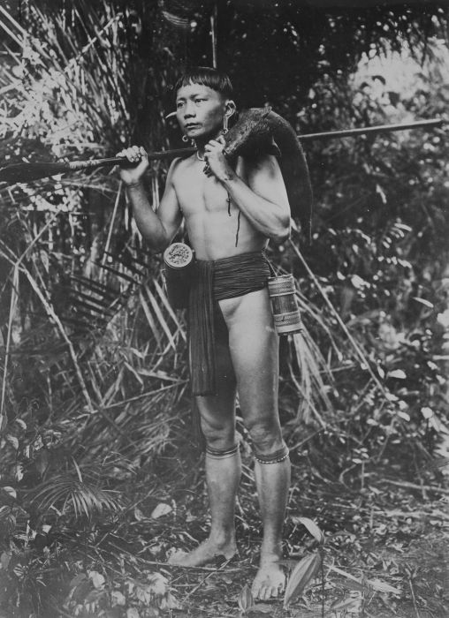
*Khố: là một trong những loại trang phục cổ xưa nhất của nhân loại. Nó là một tấm vải dài, khổ hẹp dùng để để bọc và che vùng hạ bộ bằng cách quấn tựa vào vòng thắt lưng.

Slide 21

3. Vì sao công chúa Tiên Dung kết duyên cùng Chử Đồng Tử?
- Công chúa cảm động khi biết tình cảnh nhà Chử Đồng Tử, nàng cho là duyên trời sắp đặt, liền mở hội mừng và kết duyên cùng chàng.
4. Chử Đồng Tử và Tiên Dung giúp dân làm những việc gì?
- Chử Đồng Tử và Tiên Dung đi khắp nơi dạy dân làng cách trồng lúa, trồng dâu, nuôi tằm, dệt vải. Sau khi về trời Chử Đồng Tử và Tiên Dung còn nhiều lần hiển linh giúp dân đánh giặc.
5. Nhân dân đã làm gì để tỏ lòng biết ơn Chử Đồng Tử?
-Nhân dân ta lập đền thờ ông ở nhiều nơi ở bên bờ sông Hồng. Hằng năm, suốt mấy tháng mùa xuân, cả một vùng bờ bãi sông Hồng nô nức làm lễ, mở hội để
tưởng nhớ ông.

Slide 22
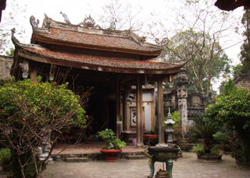
Đền thờ Chử Đồng Tử

Slide 23
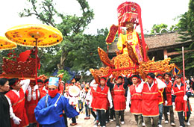
Lễ hội Chữ Đồng Tử

Slide 24
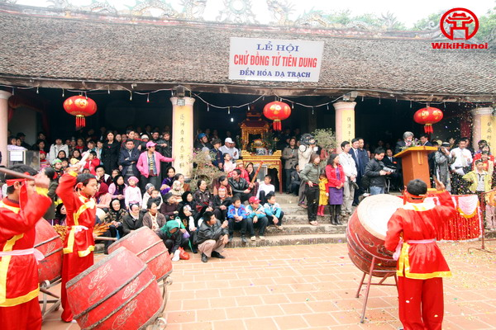
Lễ hội Chử Đồng Tử

Slide 25
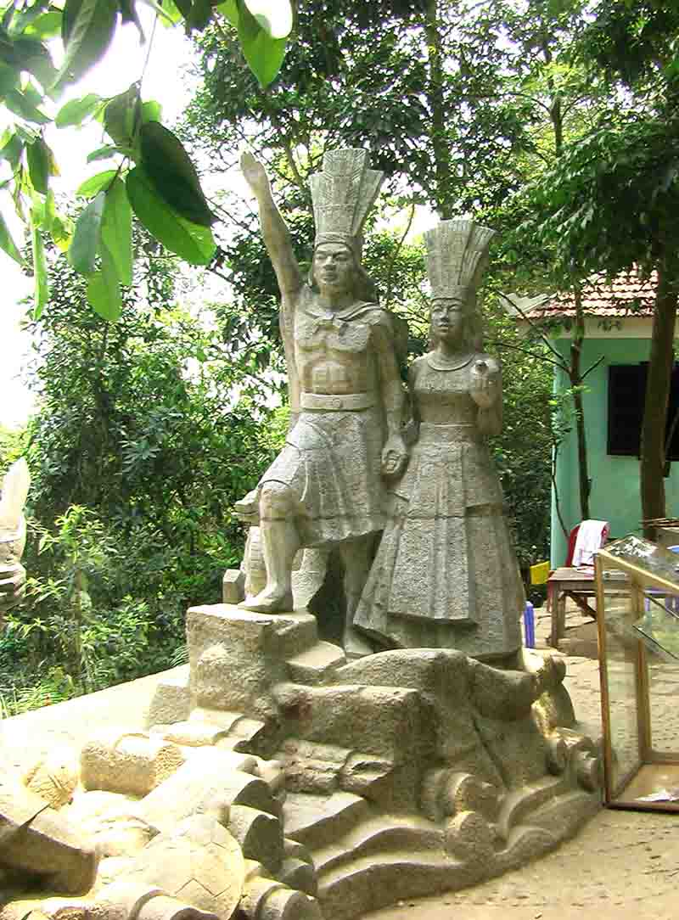
Tượng Chử Đồng Tử-Tiên Dung

Slide 26
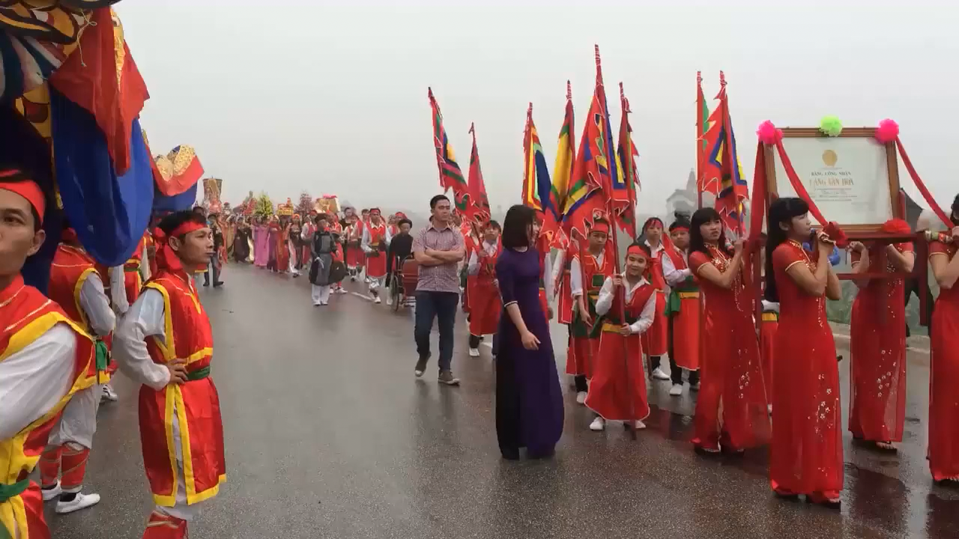

Slide 27

Bài học cho chúng ta biết điều gì?

Slide 28

Nội dung:
Chử Đồng Tử là người có hiếu, chăm chỉ, có công lớn với dân, với nước. Nhân dân ghi nhớ công Chử Đồng Tử. Lễ hội được tổ chức hằng năm ở nhiều nơi bên sông Hồng để thể hiện lòng biết ơn đó.

Slide 29
LUYỆN ĐỌC LẠI

Slide 30


